Slide 1
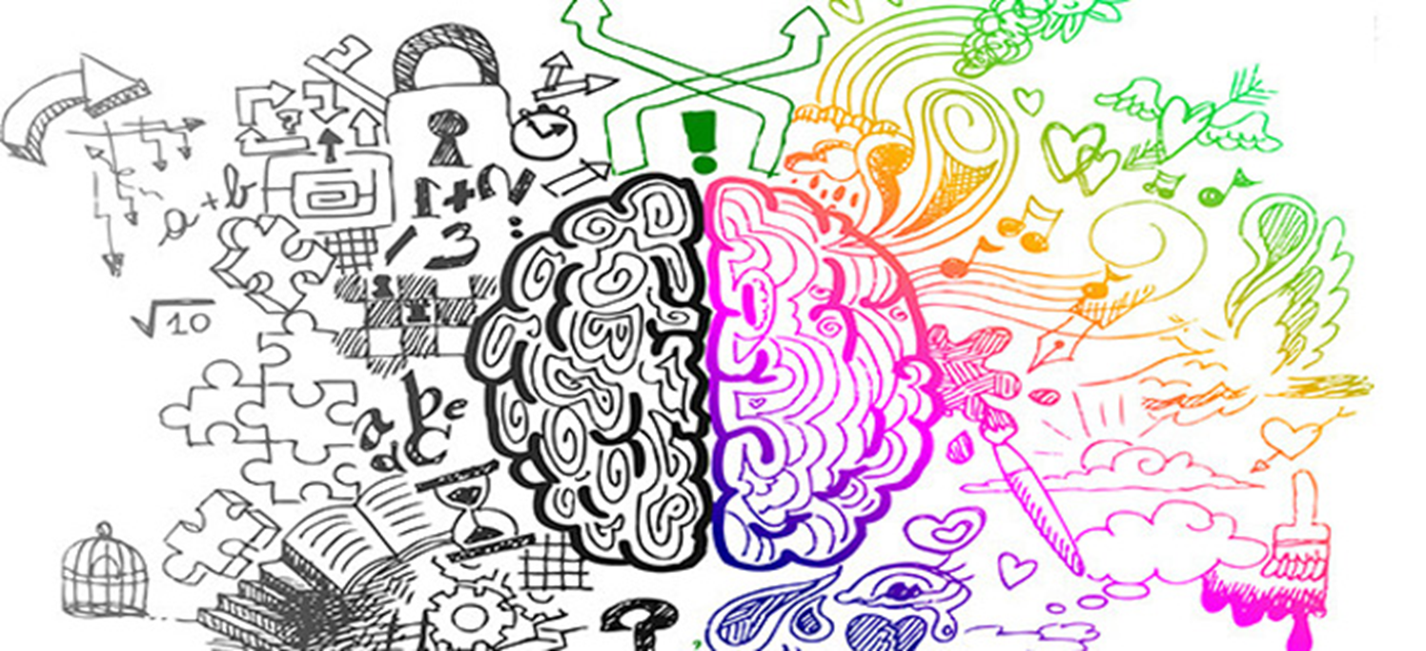
INTELIGENCIAS MULTIPLES
Y
ESTILOS DE APRENDIzAJE de Howard Gardner
Alejandra Mendoza Claure

Slide 2
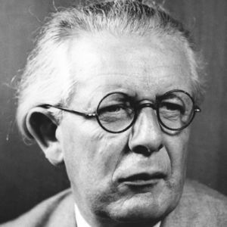
Conceptos de inteligencia
Jean Piaget: “Estudio el desarrollo de la Inteligencia en los niños. A través de estos estudios logro poner en evidencia que la inteligencia y el pensamiento lógico de los niños se construye progresivamente, siguiendo sus propias leyes y pasando por diferentes etapas, hasta llegar a la edad adulta.

Slide 3
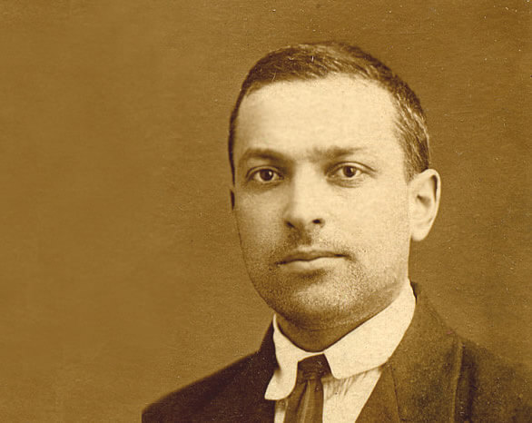
CONCEPTOS DE INTELIGENCIA
Vygotsky: señalaba que la inteligencia se desarrolla gracias a ciertos instrumentos o herramientas psicológicas que el/la niño/a encuentra en su medio ambiente (entorno), entre los que el lenguaje se considera la herramienta fundamental. Estas herramientas amplían las habilidades mentales como la atención, memoria, concentración, etc.

Slide 4
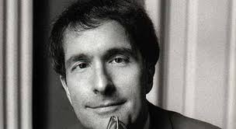
CONCEPTOS DE INTELIGENCIA
Howard Gardner: define la inteligencia como la habilidad para resolver problemas o para elaborar productos que son de importancia en un contexto cultural o en una comunidad determinada.

Slide 5
Principios fundamentales
Tenemos la habilidad de aumentar y desarrollar nuestra inteligencia
La inteligencia puede transformarse y puede ser enseñada
La inteligencia es una realidad múltiple que ocurre en diferentes partes del cerebro
Aunque la inteligencia es pluralista, a cierto nivel es también una

Slide 6









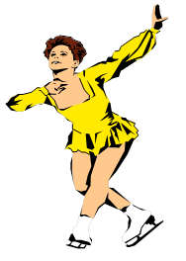

INTELIGENCIAS MULTIPLES
Musical/
Rítmica
Naturalista
Verbal/Lingüística
INTELIGENCIAS
MULTIPLES
Matemática
Visual/
Espacial
Interpersonal
Del cuerpo/
Cinética
Intrapersonal

Slide 7

Inteligencia verbal/lingüística
Es la capacidad de usar las palabras de manera efectiva , en forma oral o escrita.
Incluye la habilidad en el uso de la sintaxis, la fonética, la semántica y los usos pragmáticos del lenguaje.

Slide 8
Inteligencia verbal/lingüística
Aspectos biológicos.- Un área específica del cerebro llamada "área de Broca" es la responsable de la producción de oraciones gramaticales.
Capacidades implicadas.- Capacidad para comprender el orden y el significado de las palabras en la lectura, la escritura y, también, al hablar y escuchar.
Habilidades relacionadas.- Hablar y escribir eficazmente.
Perfiles profesionales.- Líderes políticos o religiosos, poetas, escritores, etc.

Slide 9

Inteligencia lógico/matemático
Es la capacidad para usar los números de manera efectiva y de razonar adecuadamente.
Incluye la sensibilidad a los esquemas y relaciones lógicas, las afirmaciones y las proposiciones, las funciones y otras abstracciones relacionadas.

Slide 10
Inteligencia lógico/matemático
Capacidades implicadas - Capacidad para identificar modelos, calcular, formular y verificar hipótesis, utilizar el método científico y los razonamientos inductivo y deductivo.
Habilidades relacionadas - Capacidad para identificar modelos, calcular, formular y verificar hipótesis, utilizar el método científico y los razonamientos inductivo y deductivo.
Perfiles profesionales - Economistas, ingenieros, científicos, etc.

Slide 11

Inteligencia visual/espacial
Es la capacidad de pensar en tres dimensiones.
Permite percibir imágenes externas e internas.
recrearlas, transformarlas o modificarlas
recorrer el espacio o hacer que los objetos lo recorran y producir o decodificar información gráfica.

Slide 12
Inteligencia visual/espacial
Aspectos biológicos - El hemisferio derecho (en las personas diestras) demuestra ser la sede más importante del cálculo espacial.
Capacidades implicadas - Capacidad para presentar ideas visualmente, crear imágenes mentales, percibir detalles visuales, dibujar y confeccionar bocetos.
Habilidades relacionadas - Realizar creaciones visuales y visualizar con precisión.
Perfiles profesionales - Artistas, fotógrafos, arquitectos, diseñadores, publicistas.

Slide 13
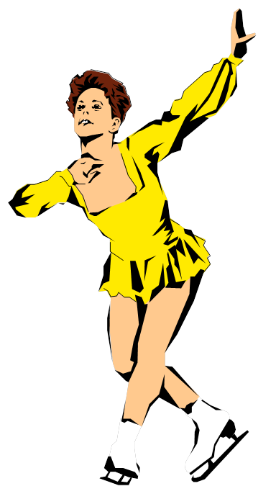
Inteligencia corporal/kinestésica
Es la capacidad para usar todo el cuerpo en la expresión de ideas y sentimientos, y la facilidad en el uso de las manos para transformar elementos.
Incluye habilidades de coordinación, destreza, equilibrio, flexibilidad, fuerza y velocidad, como así también la capacidad cenestésica y la percepción de medidas y volúmenes.

Slide 14

Inteligencia rítmica/musical
Es la capacidad de percibir, discriminar, transformar y expresar las formas musicales.
Incluye la sensibilidad al ritmo, al tono y al timbre.

Slide 15
Inteligencia rítmica/musical
Aspectos biológicos - Ciertas áreas del cerebro desempeñan papeles importantes en la percepción y la producción musical. en caso de lesiones cerebrales, existe evidencia de "amusia" (pérdida de habilidad musical).
Capacidades implicadas - Capacidad para escuchar, cantar, tocar instrumentos.
Habilidades relacionadas - Crear y analizar música.
Perfiles profesionales - Músicos, compositores, críticos musicales.

Slide 16

Inteligencia interpersonal
Es la capacidad de entender a los demás e interactuar eficazmente con ellos.
Incluye la sensibilidad a expresiones faciales, la voz, los gestos y posturas y la habilidad para responder.

Slide 17
Inteligencia interpersonal
Aspectos biológicos - los lóbulos frontales desempeñan un papel importante en el conocimiento interpersonal.
Capacidades implicadas - Trabajar con gente, ayudar a las personas a identificar y superar problemas.
Habilidades relacionadas - Capacidad para reconocer y responder a los sentimientos y personalidades de los otros.
Perfiles profesionales - Administradores, docentes, psicólogos, terapeutas.

Slide 18

Inteligencia intrapersonal
Es la capacidad de :
construir una percepción precisa respecto de sí mismo.
de organizar y dirigir su propia vida.
Incluye la autodisciplina, la auto comprensión y la autoestima.

Slide 19
Inteligencia intrapersonal
Aspectos biológicos - Los lóbulos frontales desempeñan un papel central en el cambio de la personalidad.
los daños en el área inferior de los lóbulos frontales puede producir irritabilidad o euforia.
los daños en la parte superior tienden a producir indiferencia, languidez y apatía (personalidad depresiva).
Capacidades implicadas - Capacidad para plantearse metas, evaluar habilidades y desventajas personales y controlar el pensamiento propio.
Habilidades relacionadas - Meditar, exhibir disciplina personal, conservar la compostura y dar lo mejor de sí mismo.

Slide 20

Inteligencia naturalista
Es la capacidad de distinguir, clasificar y utilizar elementos del medio ambiente, objetos, animales o plantas.
Incluye las habilidades de observación, experimentación, reflexión y cuestionamiento de nuestro entorno.
La poseen en alto nivel la gente de campo, botánicos, cazadores, ecologistas y paisajistas.

Slide 21
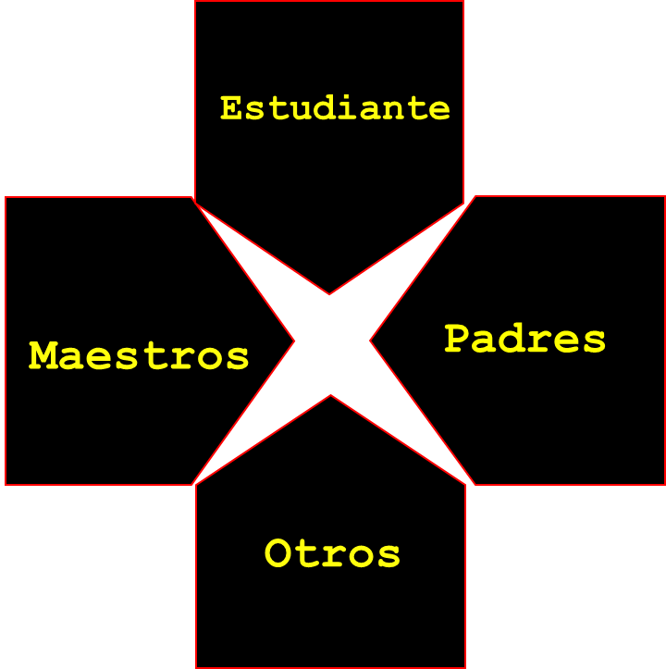
¿QUIENES SE ENCARGAN DE EVALUAR?

Slide 22

a TRAVES DE HERRAMIENTAS SE EVALUA?
Tests Formales
Observación
Listados para chequear, Falso/Verdadero SR/No
Documentos generados en la clase y en los años de escuela

Slide 23

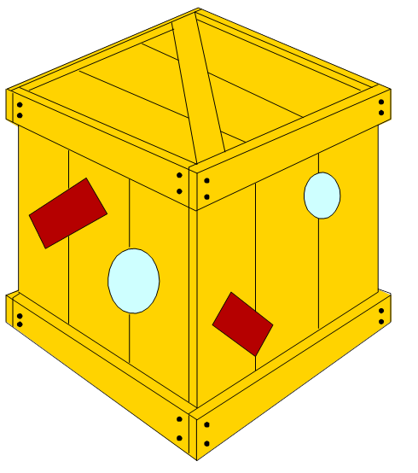
Caja de herramientas -
Inteligencia Verbal/Lingüística
Lectura
Vocabulario
Discurso formal
Diario
Composiciones
creativas
Poesía & Debates
Improvisación oral
Textos humorísticos/
Chistes
Cuentos

Slide 24

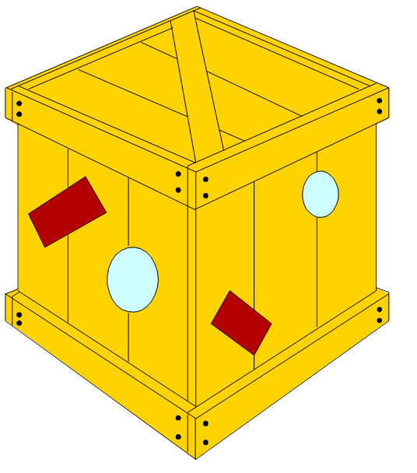
Caja de herramientas -
Inteligencia Lógica/Matemática
Símbolos abstractos
Trazados
Organizadores gráficos
Series de números
Cálculo
Descifrar códigos
Crear relaciones
Silogismos
Resolver Problemas
Juegos basados en
modelos

Slide 25

Caja de herramientas -
Inteligencia Visual/Espacial
Generación de un imaginario
Imaginación activa
Combinación de colores
Patrones/Diseños
Pintura
Dibujos
Trazado de mapas mentales
Simulaciones
Escultura
Fotos

Slide 26


Caja de herramientas Inteligencia del cuerpo/Cinética
Bailes populares y originales
Juegos de imitación
Gestos
Teatro
Artes marciales
Expresión corporal
Ejercicios físicos
Pantomima
Invenciones
Juegos deportivos

Slide 27

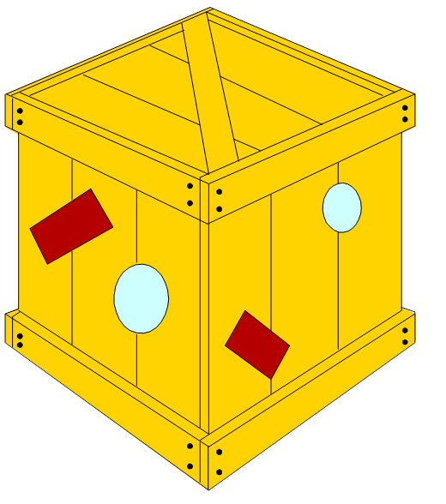
Caja de herramientas -
Inteligencia Musical/Rítmica
Modelos rítmicos
Sonidos/Tonos
Vocales
Composición de
obras musicales
Percusión/Vibraciones
Canturreo
Sonidos ambientales
Sonidos de
instrumentos musicales
Canto

Slide 28


Caja de herramientas -
Inteligencia Interpersonal
Hacer comentarios
Intuir los sentimientos de otros
Aprendizaje cooperativo
Comunicación interpersonal
Empata
División del trabajo
Habilidad de colaborar
Recibir los comentarios de otros
Identificar las intenciones de los demás
Proyectos de grupo

Slide 29


Caja de herramientas -
Inteligencia Intrapersonal
Métodos de Meditación
Técnicas meta cognoscitivas
Estrategias de pensar
Procesamiento emocional
Procedimientos de tipo "conócete a ti mismo"
Ejercicios para elevar el nivel de atención
Habilidades de concentración
Razonamiento de nivel elevado
Orientación compleja de la imaginación

Slide 30


Caja de herramientas -
Inteligencia Naturalista
Clasificación de
objetos
Investigación
Experimentación
Taxonomías naturalistas
Conocimiento del
medio ambiente
Discriminación visual

Slide 31
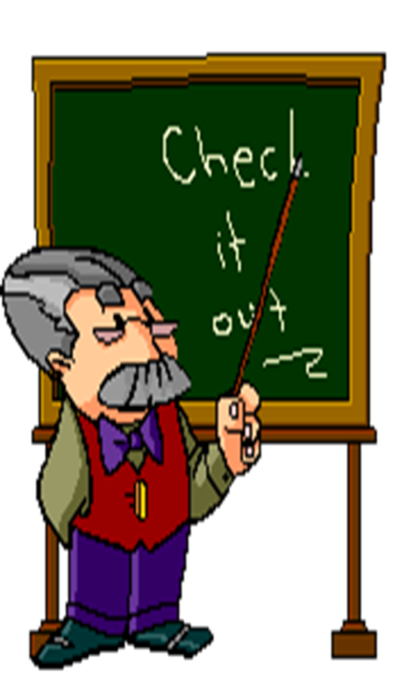
Estilos de aprendizaje
Recibimos información a través
de nuestros sentidos.
Seleccionamos parte de esa
información.
Cuando la recuperamos
utilizamos los tres grandes
sistemas de representación:
VISUAL - AUDITIVO –
KINESTESICO.

Slide 32
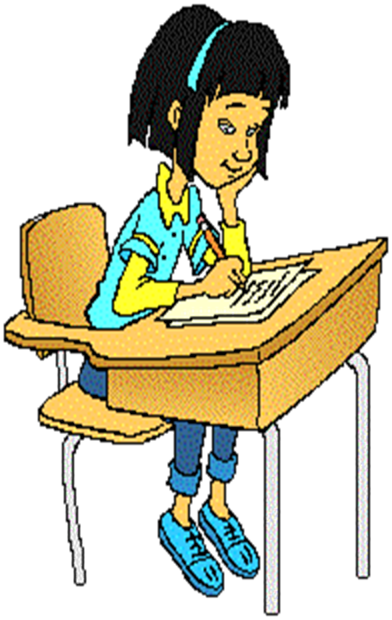
ESTILOS DE APRENDIZAJE
Cada persona se caracteriza por su capacidad para percibir e interpretar la realidad, adquirir y procesar
la información, pensar, hablar, actuar...

Slide 33
APRENDIZAJE SENSORIALES
Visualizar ayuda, a establecer relaciones entre distintas ideas y conceptos..
La capacidad de abstracción está directamente relacionada con la capacidad de visualizar. También la capacidad de planificar.
Los alumnos visuales aprenden mejor cuando leen o ven la información de alguna manera

Slide 34
APRENDIZAJE SENSORIAL AUDITIVO
Cuando recordamos utilizando el sistema de representación auditivo lo hacemos de manera secuencial y ordenada
Los alumnos que memorizan de forma auditiva no pueden olvidarse ni una palabra, porque no saben seguir.

Slide 35
APRENDIZAJE KINESTESICO
Cuando procesamos la información asociándola a nuestras sensaciones y movimientos, a nuestro cuerpo
Utilizamos este sistema, naturalmente, cuando aprendemos un deporte, pero también para muchas otras actividades.

Slide 36
CONCLUSIONES
Existen 8 tipos de inteligencias. Cada una tiene características propias
Existe una serie de herramientas que ayudan en el proceso de evaluar cada una de las inteligencias
Las personas almacenan, procesan, y recuperan la información de a cuerdo a su propio estilo de aprendizaje, visual auditivo kinestésico, o una combinación de ellos:
Por tanto debemos tomar en cuenta esto para que sea mas efectivo el proceso de enseñanza – aprendizaje, no para etiquetar a las personas

Slide 37
GRACIAS POR SU ATENCION

